Slide 1
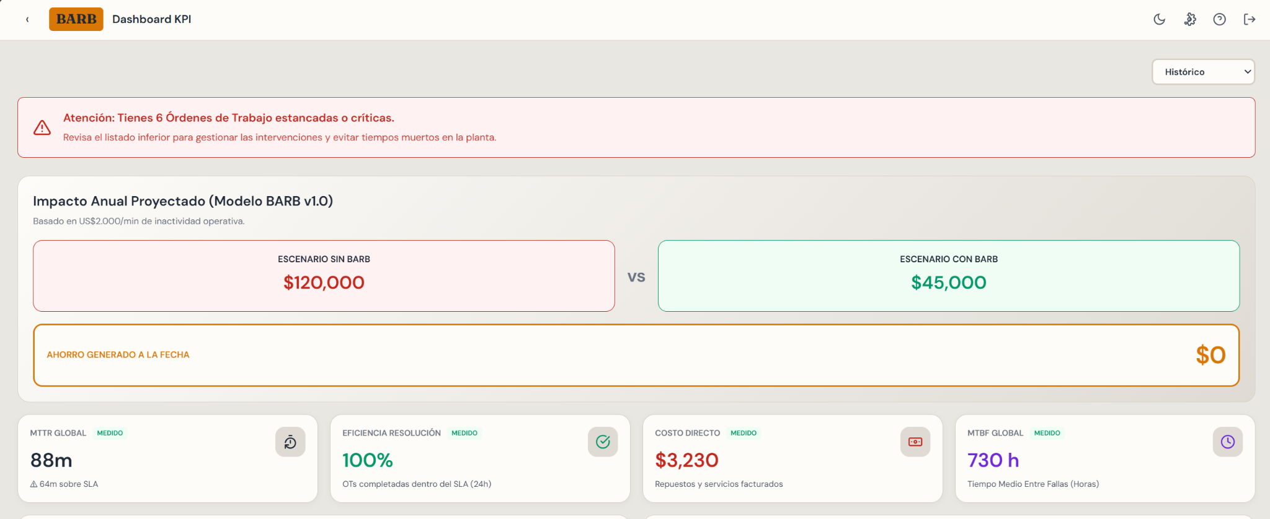
BARB
Plataforma Inteligente de
Mantenimiento Industrial
Primera evaluación Capstone | Ingeniería en Informática
PWA / Tablets · RAG offline · PDF KPI · Auditoría
Dashboard KPI administrador (AS-IS)
Equipo: Luis Ovalle, Jorge Valdenegro y Miguel Soto
Líder y repositorio: Luis Ovalle
Metodología: Incremental + Scrumban
BARB | Capstone Ingeniería en Informática | Fase 1
1
Notes:
Buenos días/tardes. Somos el equipo BARB y vamos a presentar la definición de nuestro Proyecto APT de Capstone. BARB es una plataforma inteligente de mantenimiento industrial. En esta presentación mostraremos primero el problema y la solución general, luego el estado actual del aplicativo y finalmente el foco del semestre: PWA para tablets, RAG offline, reportes PDF gerenciales y auditoría funcional. La idea principal es que no estamos partiendo desde una pantalla aislada, sino desde un proyecto integral de Ingeniería en Informática.

Slide 2
BARB
CONTEXTO
Problema y oportunidad del proyecto
El mantenimiento industrial necesita continuidad, información confiable y trazabilidad.
Dolor operativo
Información técnica dispersa, dependencia del conocimiento experto y registros incompletos.
Impacto
Detenciones, reprocesos, tiempos muertos, baja disponibilidad y decisiones con datos fragmentados.
Oportunidad TIC
Centralizar OT, documentación, IA, KPIs, topología y auditoría en una plataforma integrada por APIs.
POR QUÉ ES I+D+I
MENSAJE CLAVE
• Cliente/contraparte real y problemática industrial vigente.
BARB busca reducir la brecha entre el trabajo real en planta y la información digital disponible para decidir, ejecutar y auditar.
• Combina software, datos, IA/RAG, reportes y trazabilidad.
• Evalúa diseño, gestión, pruebas, integración y valor de negocio.
BARB | Capstone Ingeniería en Informática | Fase 1
2
Notes:
Aquí debemos explicar el problema de negocio. En mantenimiento industrial el técnico normalmente está en terreno, no sentado frente a un escritorio. Necesita consultar manuales, crear órdenes de trabajo, sacar fotografías y registrar lo que hizo. Si la información está dispersa o no hay trazabilidad, la gestión se vuelve lenta y poco confiable. La oportunidad es aplicar TIC para centralizar información, apoyar el diagnóstico con IA, entregar KPIs a gerencia y dejar evidencia auditable.

Slide 3
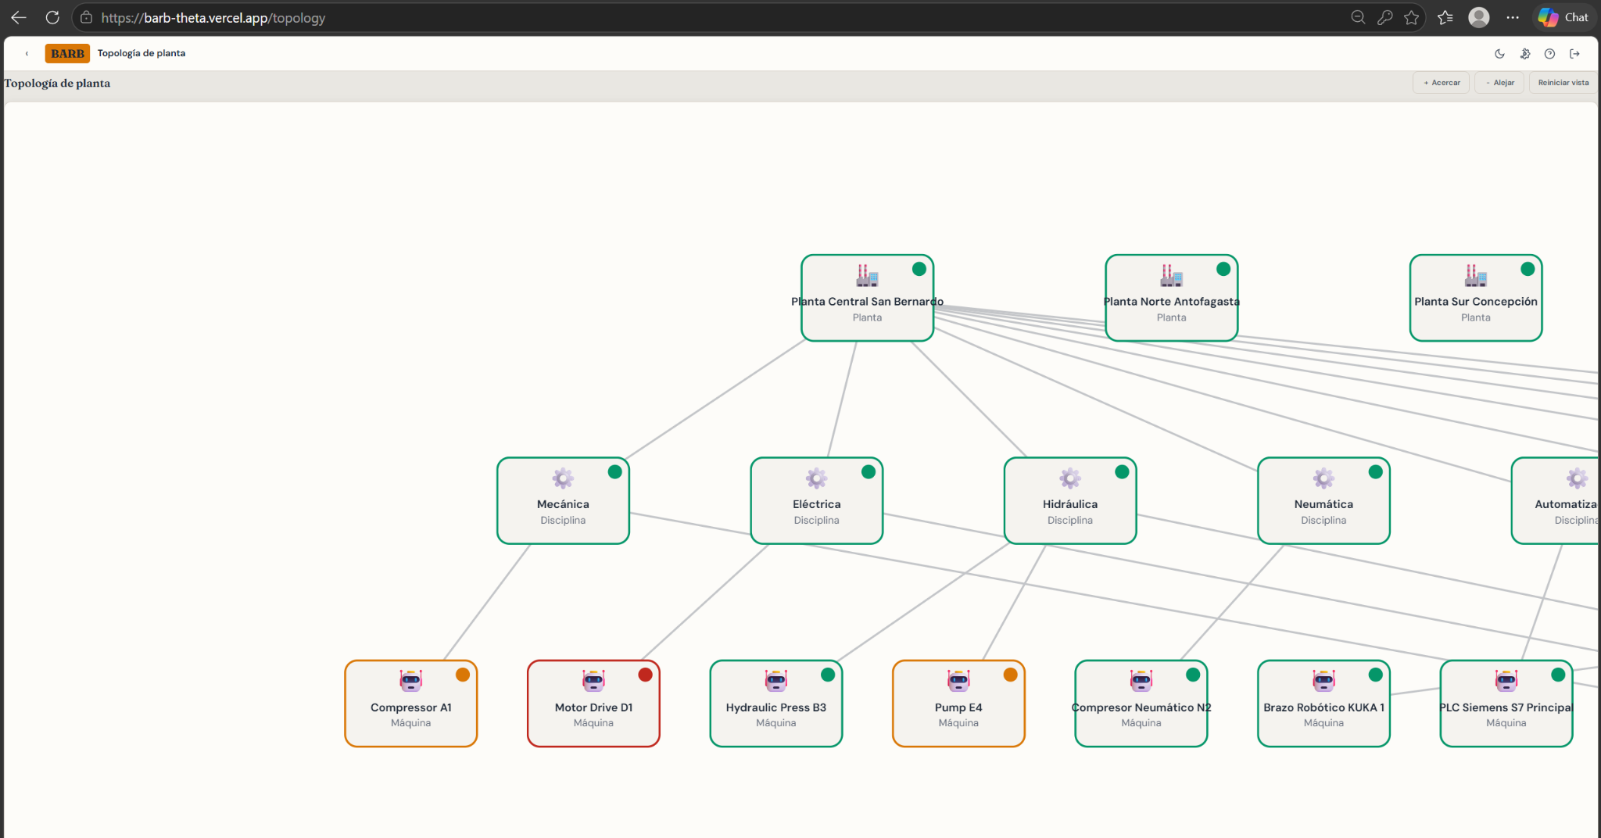
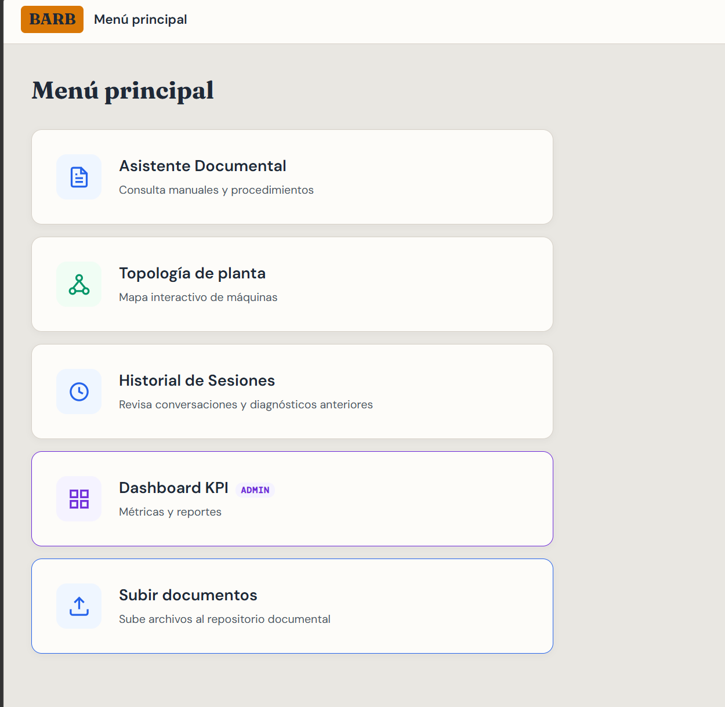
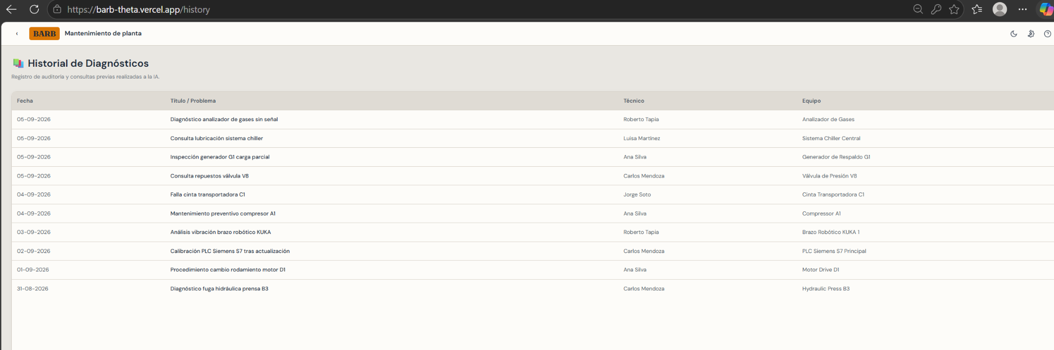
BARB
VISIÓN GENERAL
BARB como solución integral
Antes de delimitar el Capstone, se presenta BARB como un proyecto completo de Ingeniería en Informática.
Asistente documental
Consulta manuales y procedimientos.
Topología de planta
Mapa de plantas, disciplinas y máquinas.
Topología
Historial de diagnósticos
Registro de consultas y diagnósticos previos.
Dashboard KPI
Historial
Métricas, costos, backlog, MTTR/MTBF y análisis.
Menú principal y topología de planta actuales (AS-IS)
BARB | Capstone Ingeniería en Informática | Fase 1
3
Notes:
Esta lámina muestra que BARB no es solo una mejora puntual. Es una plataforma con módulos: asistente documental, topología, historial, dashboard KPI, carga documental y órdenes de trabajo. Para Duoc es importante mostrar el proyecto general porque permite evidenciar una solución de ingeniería completa. Luego acotaremos qué parte desarrollará nuestro equipo durante el semestre.

Slide 4
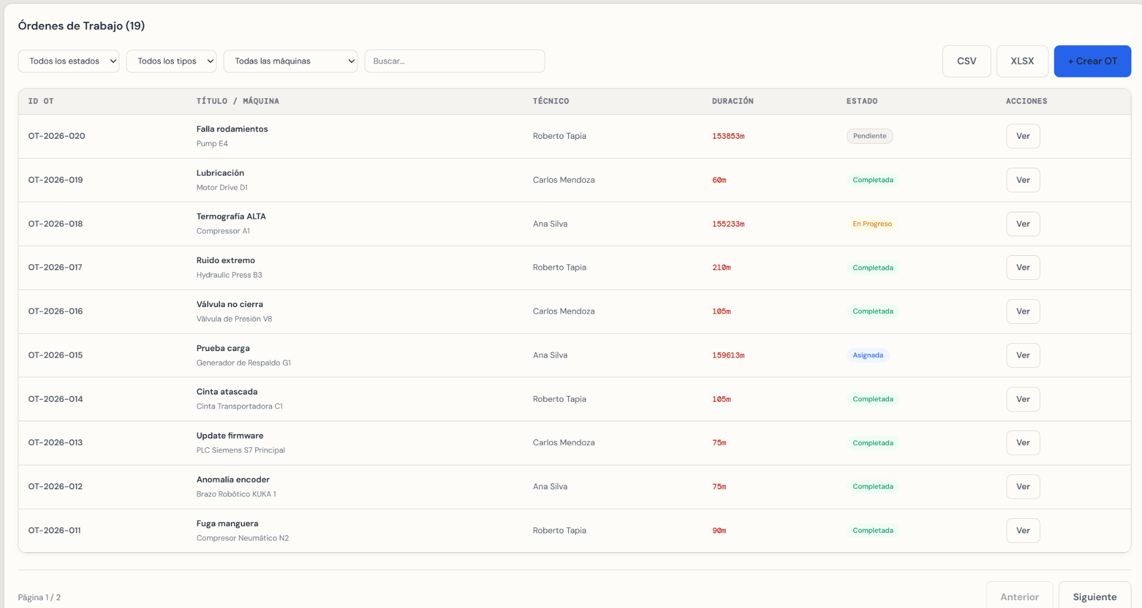
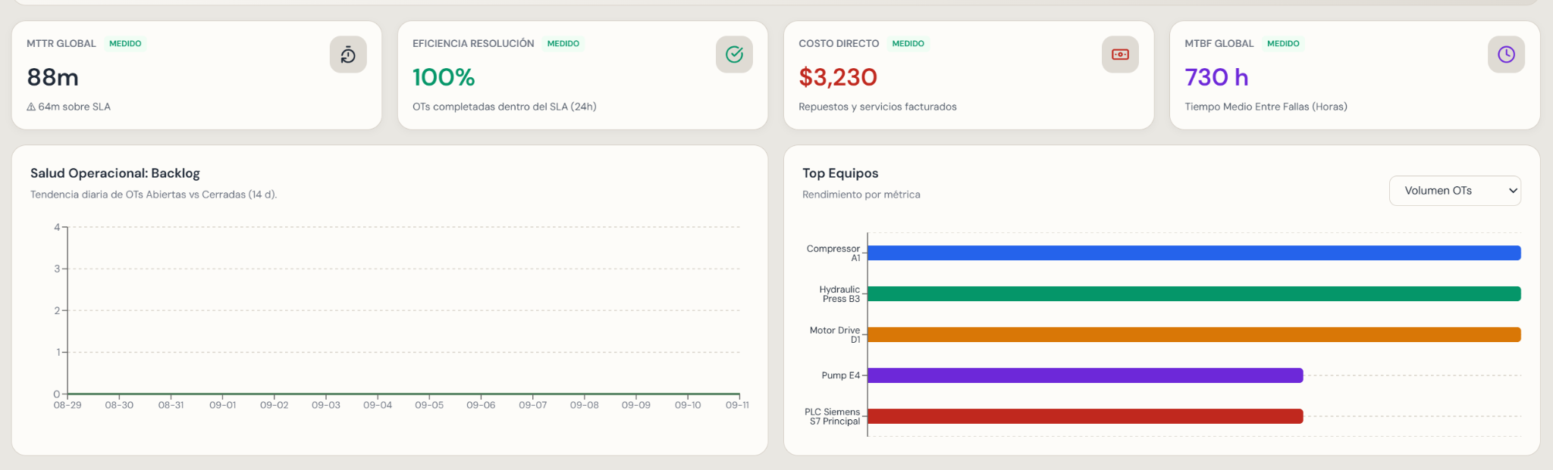
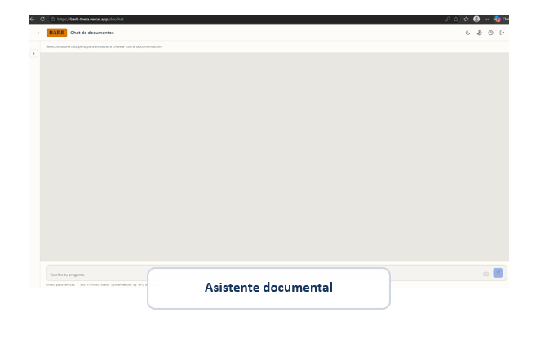
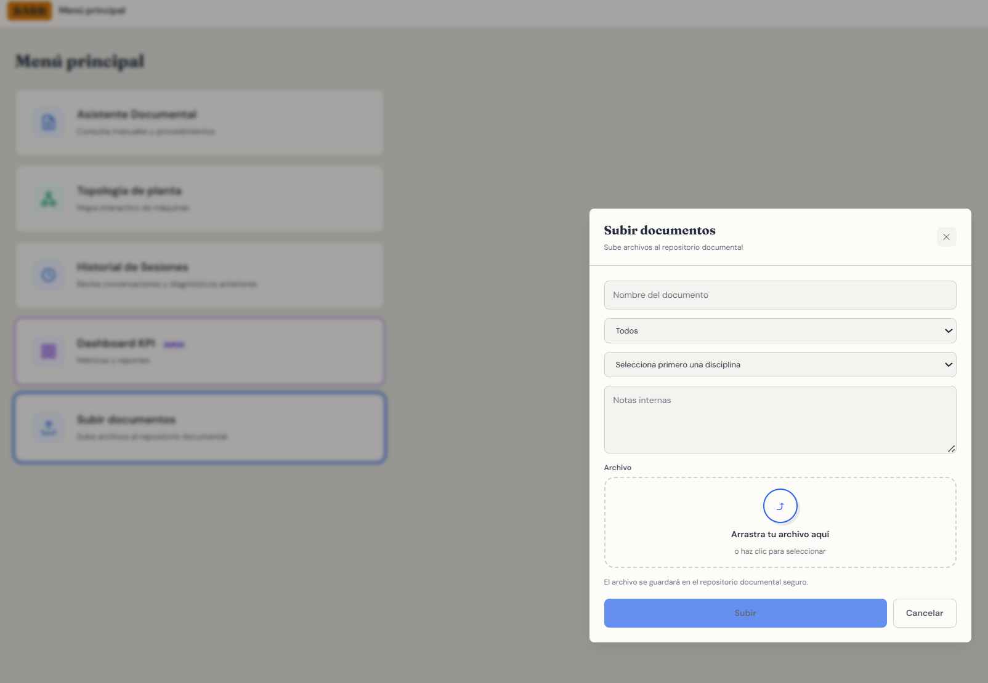
BARB
AS-IS
Línea base actual del aplicativo
Estas pantallas son el punto de partida: muestran funcionalidades existentes y ayudan a separar AS-IS de TO-BE.
KPI
Ordenes de trabajo
Historial
Carga documental
Dashboard KPI · Órdenes de trabajo · Chat documental · Carga documental · Historial
BARB | Capstone Ingeniería en Informática | Fase 1
4
Notes:
La idea aquí es dejar claro qué existe actualmente. Vemos dashboard KPI, órdenes de trabajo con filtros y exportación, asistente documental, carga de documentos e historial. Esto es importante porque nuestra entrega no debe presentar como propio lo que ya existe. Lo que haremos es evolucionar esta base hacia una operación más móvil, más resiliente y más trazable.

Slide 5
BARB
INGENIERÍA DE SOLUCIÓN
Arquitectura funcional de BARB
La solución se entiende por capas integradas, no como pantallas aisladas.
Frontend Web / PWA
Dashboard, DocChat, topología, OT y experiencia tablet.
Competencias aplicadas
• Diseño y desarrollo de software.
• Modelamiento y gestión de datos.
API Backend
Servicios REST, reglas de negocio, reportes, auditoría e IA.
• Pruebas y aseguramiento de calidad.
• Gestión de proyecto informático.
• Seguridad, trazabilidad e integración.
Datos
BD relacional, documentos, adjuntos, logs, topología, sensores y OT.
Tecnología emergente: IA generativa/RAG aplicada al proceso de mantenimiento.
IA / RAG
Servicio principal + recuperación documental y contingencia offline.
BARB | Capstone Ingeniería en Informática | Fase 1
5
Notes:
En esta parte explicamos la arquitectura funcional. BARB integra frontend, API backend, datos e IA/RAG. Eso conecta con las competencias de la carrera: no es solamente programar, también es diseñar datos, integrar servicios, gestionar el proyecto, aplicar pruebas y asegurar trazabilidad. El componente emergente es la IA/RAG aplicada a documentación técnica y diagnóstico.

Slide 6
BARB
FOCO ASIGNADO
Alcance Capstone del semestre
El equipo no rehace BARB completo: desarrolla cuatro incrementos acotados y medibles.
1 · PWA / movilidad
Uso intensivo en tablets iOS/Android: OT, fotos, consulta IA y sincronización offline.
2 · RAG offline
Contingencia para consultar manuales y fragmentos técnicos sin exigir LLM local.
3 · PDF KPI
Reportes gerenciales con MTTR, eficiencia, costos, OTs, incidencias y filtros ejecutivos.
4 · Auditoría funcional
Logs de OT, usuarios, altas/bajas, cargas, descargas y acciones críticas.
Regla de control: AS-IS = línea base existente · TO-BE = incremento desarrollado por el equipo Capstone.
BARB | Capstone Ingeniería en Informática | Fase 1
6
Notes:
Esta es la lámina clave del alcance. Debemos decir que el equipo se enfocará en cuatro frentes: PWA/movilidad, RAG offline, reportes PDF y auditoría. También aclaramos que el RAG offline no implica obligatoriamente un LLM local; lo importante es asegurar recuperación de información técnica cuando falle la conexión o el servicio principal. Esta separación evita scope creep y permite demostrar avances por incremento.

Slide 7
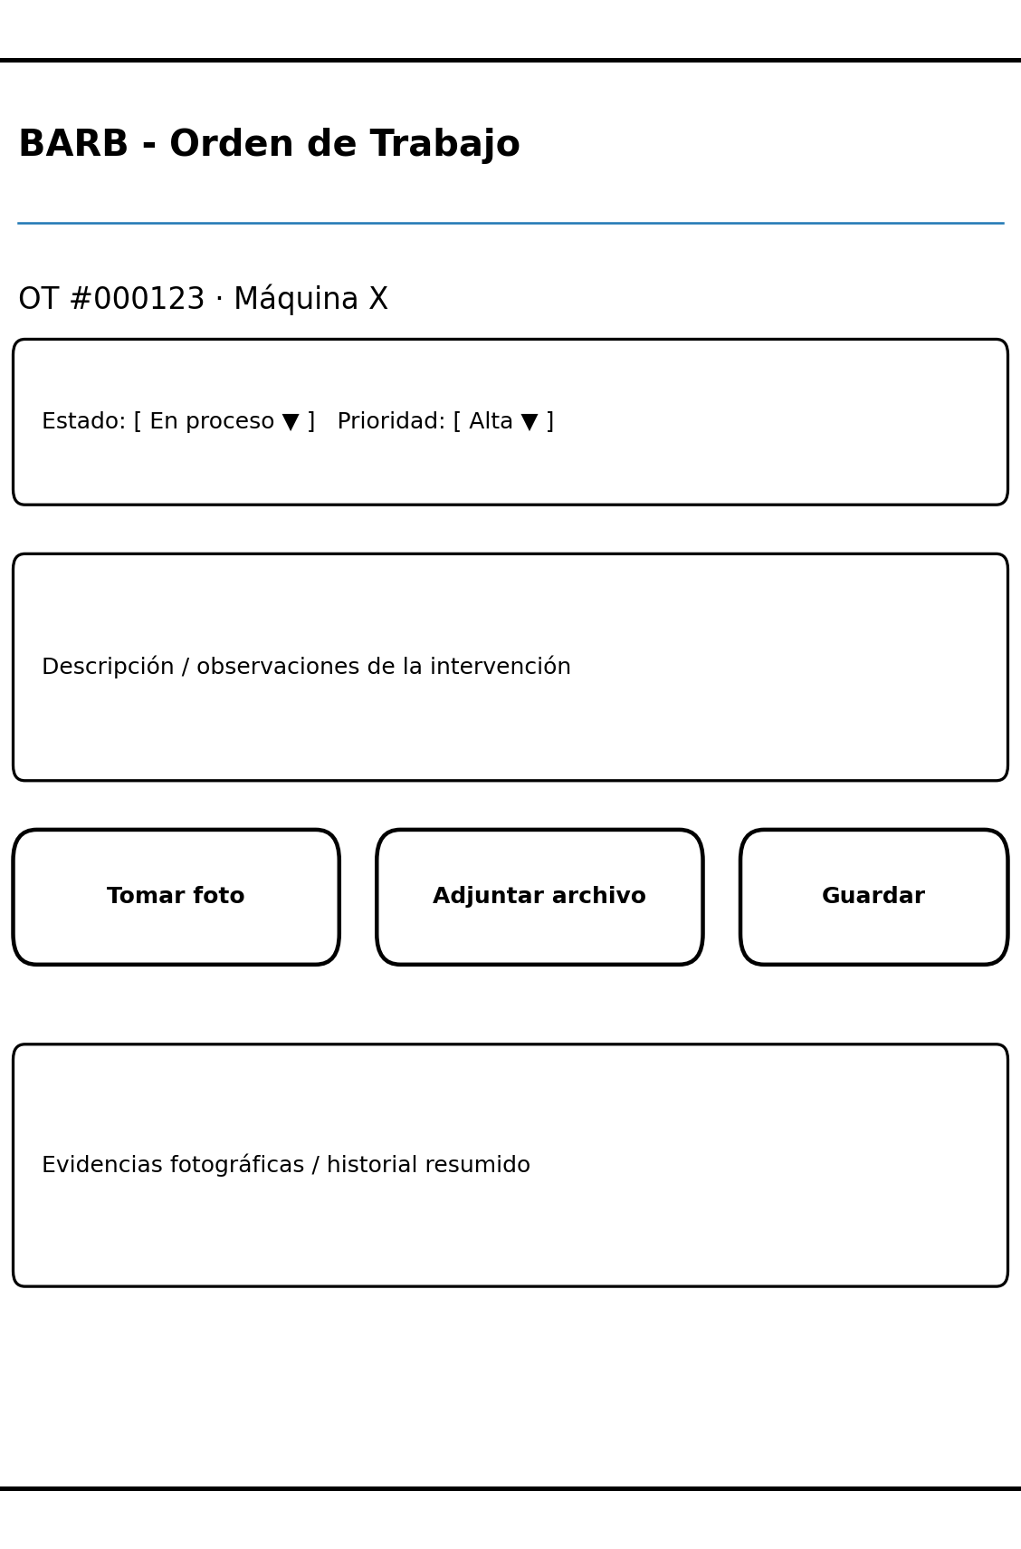
BARB
MÓVIL / TABLET
Diseño 1: PWA y sincronización offline
Objetivo: que el técnico trabaje desde tablet en terreno, incluso ante conectividad intermitente.
SINCRONIZACIÓN OFFLINE PROPUESTA
1. Guardar OT + fotos en IndexedDB/Dexie
2. Cola local Outbox
3. Reintentos con Service Worker/Workbox
4. Fallback al abrir/reconectar
5. UUID + idempotencia
6. Conflictos por versión/updated_at
AS-IS: gestión de OT
Resultado esperado: no perder trabajo en zonas muertas y sincronizar sin duplicar información.
TO-BE: experiencia tablet/PWA
BARB | Capstone Ingeniería en Informática | Fase 1
7
Notes:
Para movilidad, el foco no es crear una app nativa. La recomendación es una PWA porque cubre tablets iOS y Android sin publicar en tiendas. Lo más importante es la continuidad operacional: si el técnico crea una OT o toma una foto sin conexión, la información se guarda localmente, queda en una cola y se sincroniza cuando vuelve la red. Para evitar duplicados se usarían UUID e idempotencia; para evitar pérdida de cambios críticos, control de versión o updated_at.

Slide 8
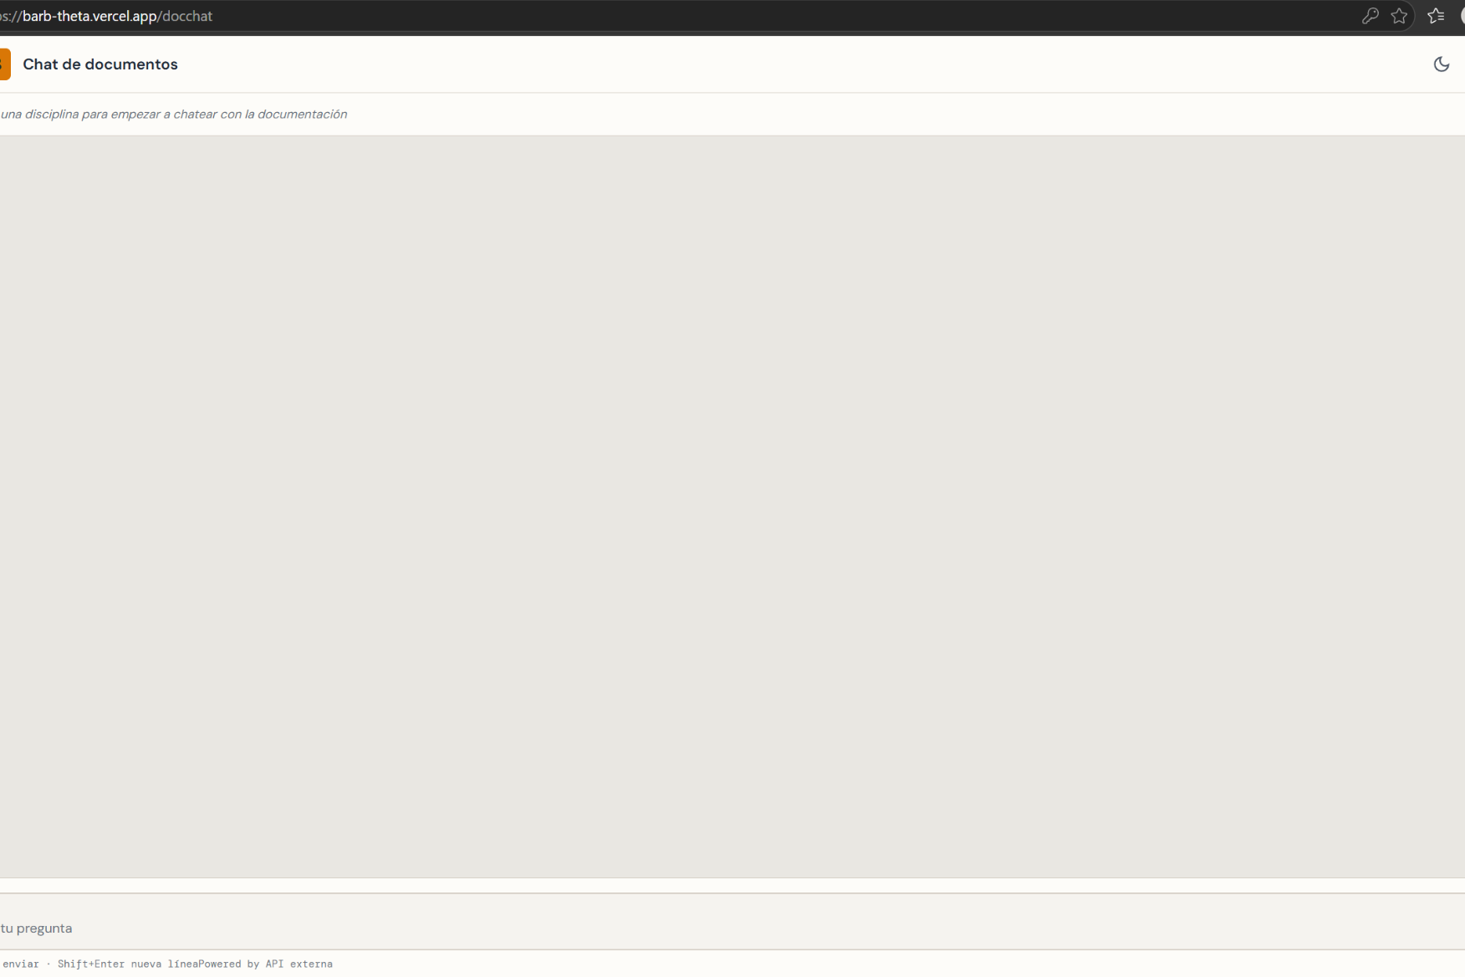
BARB
IA APLICADA
Diseño 2: RAG offline operativo
Idea central
No se exige LLM local. La prioridad es recuperar manuales y fragmentos confiables cuando falle la conectividad o el servicio principal.
TO-BE
Modo de contingencia con fuentes visibles, estado offline identificado y continuidad para el diagnóstico.
Decisión técnica
Vector DB, almacenamiento local, actualización del corpus y estrategia de fallback se definen tras prototipos.
AS-IS: asistente documental conectado al flujo actual
Valor: el técnico no queda detenido por no poder acceder a documentación crítica.
BARB | Capstone Ingeniería en Informática | Fase 1
8
Notes:
Para el RAG offline debemos ser precisos. Offline no significa necesariamente ejecutar un modelo grande en la tablet. La necesidad es que el técnico pueda recuperar información técnica útil de manuales previamente preparados cuando no exista internet o falle el servicio principal. La implementación puede evaluar embeddings, almacenamiento local, búsqueda semántica o mecanismos híbridos. La tecnología definitiva se decidirá luego de pruebas, porque debe funcionar en dispositivos reales y con límites de almacenamiento.

Slide 9
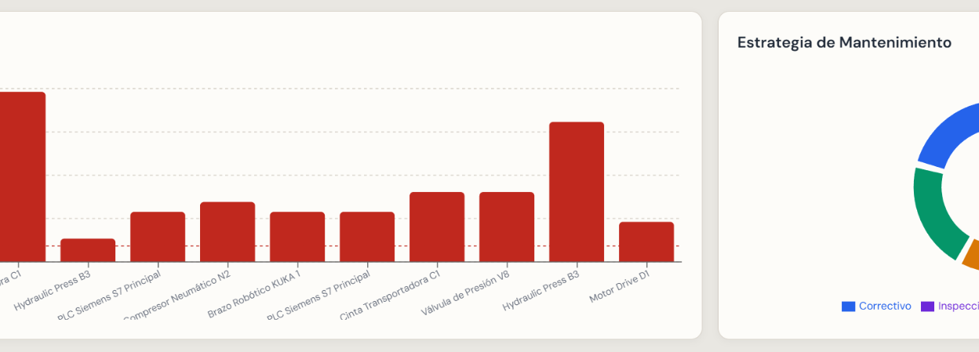
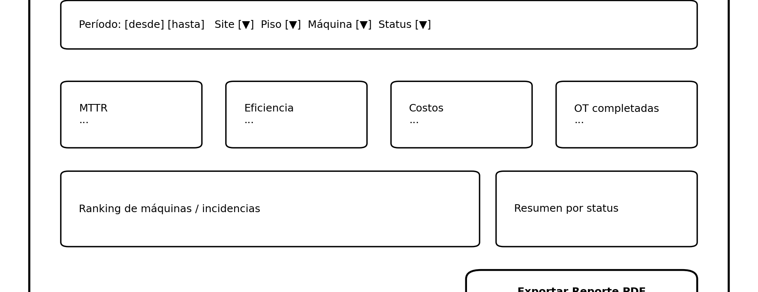
BARB
KPIS
Diseño 3: Reportes PDF gerenciales
Reporte ejecutivo, no solo “status”
• KPIs: MTTR, MTBF, eficiencia, costos, OTs e incidencias.
• Tendencias, rankings y lectura gerencial.
• Filtros por período, planta/site, piso/zona, máquina, status, incidente u OT.
• PDF descargable para reuniones, correo y seguimiento.
Resultado esperado
Un informe formal que convierta los datos operacionales en información útil para jefaturas y gerencia.
AS-IS: KPIs y gráficos existentes · TO-BE: salida PDF ejecutiva
BARB | Capstone Ingeniería en Informática | Fase 1
9
Notes:
En reportabilidad, ya existe una base de KPIs y exportación. El aporte Capstone es transformar esa información en un PDF gerencial. No se trata solo de listar estados, sino de entregar un informe ejecutivo con KPIs, tendencias, ranking de máquinas e incidencias. Debe servir para reuniones, correos y toma de decisiones. Los filtros se alinean con lo solicitado por la contraparte: planta o site, piso o zona si corresponde, máquina, status, incidente u OT.

Slide 10
BARB
TRAZABILIDAD
Diseño 4: Auditoría funcional
Cobertura obligatoria
OT
Creación, asignación, estados, comentarios, adjuntos, cierre y eliminación lógica.
Usuarios
Creación, cambios, permisos, activación, desactivación y roles.
Información
Cargas, descargas, altas, bajas y modificaciones críticas.
Datos del log
Usuario, tenant, fecha/hora, acción, entidad, resultado e IP/metadata.
Valor: saber quién hizo qué, cuándo, sobre qué registro y desde qué contexto.
Historial y carga documental como procesos base a auditar
BARB | Capstone Ingeniería en Informática | Fase 1
10
Notes:
La auditoría es un punto crítico porque BARB maneja acciones que afectan mantenimiento, usuarios y documentación. La trazabilidad debe cubrir procesos importantes: orden de trabajo, creación y modificación de usuarios, cargas, descargas y acciones críticas de plataforma. En cada evento necesitamos al menos usuario, tenant o empresa, fecha y hora, acción, entidad afectada, resultado y metadata disponible. Esto no es solo una mejora técnica; es un requisito de control y confianza.

Slide 11
BARB
GESTIÓN
Plan de trabajo y cierre
Metodología: Incremental + Scrumban
Gobierno
Luis Ovalle lidera el proyecto, documentación y repositorio/fork privado.
Cadencia
Reunión semanal jueves 11:00 + coordinación técnica por WhatsApp.
Flujo
Backlog → Por hacer → En progreso → Revisión → Pruebas → Hecho.
INCREMENTOS
1
Diseño / validación
2
PWA
3
RAG offline
4
PDF KPI
5
Auditoría
6
Integración y pruebas
CIERRE
• BARB es un proyecto integral de ingeniería informática.
Mensaje final: problema → producto actual → brecha → incremento Capstone → valor → pruebas.
• El equipo parte desde una base funcional y desarrolla mejoras acotadas.
• Cada incremento será trazable mediante requisitos, diseño, pruebas y evidencias.
BARB | Capstone Ingeniería en Informática | Fase 1
11
Notes:
Para cerrar, explicamos cómo se gestionará el proyecto. La metodología será Incremental + Scrumban, con liderazgo de Luis, reuniones semanales y trabajo sobre un fork privado único. Los incrementos serán diseño, PWA, RAG offline, PDF KPI, auditoría e integración/pruebas. El mensaje final para la evaluación es que BARB es un proyecto integral de ingeniería informática y que nuestro aporte está acotado, es trazable y tiene valor para la operación y la gerencia.

